Slide 1
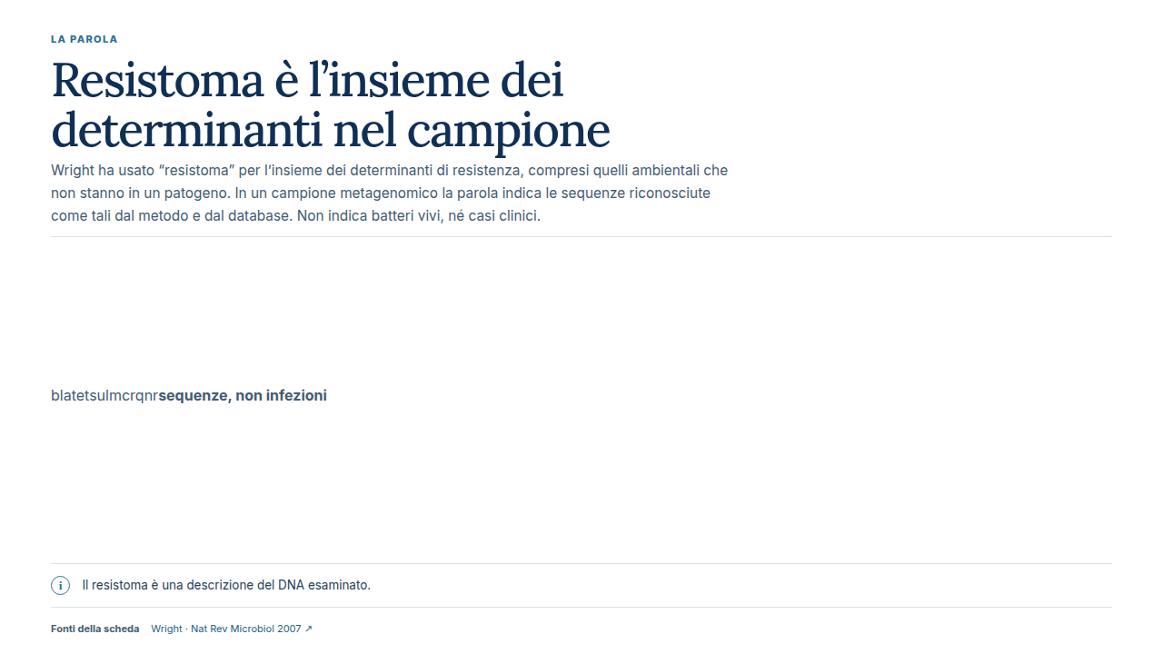
Notes:
LA PAROLA
Resistoma è l’insieme dei determinanti nel campione
Wright ha usato “resistoma” per l’insieme dei determinanti di resistenza, compresi quelli ambientali che non stanno in un patogeno. In un campione metagenomico la parola indica le sequenze riconosciute come tali dal metodo e dal database. Non indica batteri vivi, né casi clinici.
blatetsulmcrqnrsequenze, non infezioni
i
Il resistoma è una descrizione del DNA esaminato.
Fonti della scheda
Wright · Nat Rev Microbiol 2007 ↗
Fonti cliccabili:
Wright · Nat Rev Microbiol 2007 ↗: https://doi.org/10.1038/nrmicro1614
Modulo: Metagenomica e resistoma
Editore: CodexVitae ETS

Slide 2
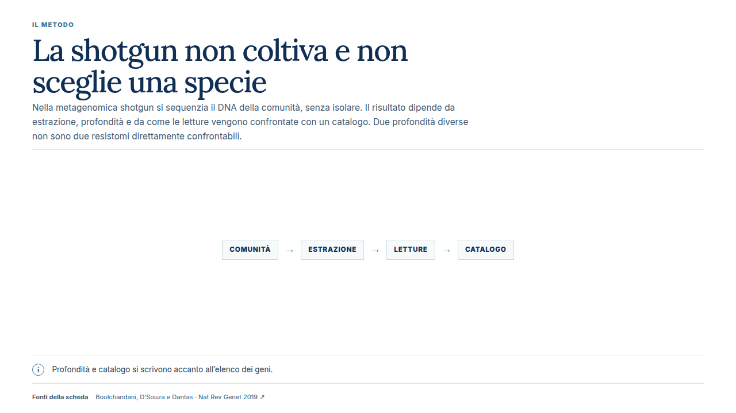
Notes:
IL METODO
La shotgun non coltiva e non sceglie una specie
Nella metagenomica shotgun si sequenzia il DNA della comunità, senza isolare. Il risultato dipende da estrazione, profondità e da come le letture vengono confrontate con un catalogo. Due profondità diverse non sono due resistomi direttamente confrontabili.
COMUNITÀ
→
ESTRAZIONE
→
LETTURE
→
CATALOGO
i
Profondità e catalogo si scrivono accanto all’elenco dei geni.
Fonti della scheda
Boolchandani, D’Souza e Dantas · Nat Rev Genet 2019 ↗
Fonti cliccabili:
Boolchandani, D’Souza e Dantas · Nat Rev Genet 2019 ↗: https://doi.org/10.1038/s41576-019-0108-4
Modulo: Metagenomica e resistoma
Editore: CodexVitae ETS

Slide 3
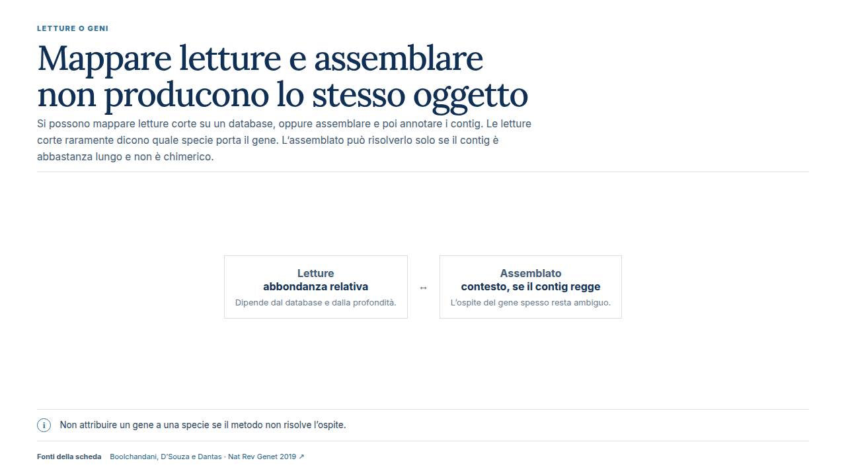
Notes:
LETTURE O GENI
Mappare letture e assemblare non producono lo stesso oggetto
Si possono mappare letture corte su un database, oppure assemblare e poi annotare i contig. Le letture corte raramente dicono quale specie porta il gene. L’assemblato può risolverlo solo se il contig è abbastanza lungo e non è chimerico.
Letture
abbondanza relativa
Dipende dal database e dalla profondità.
↔
Assemblato
contesto, se il contig regge
L’ospite del gene spesso resta ambiguo.
i
Non attribuire un gene a una specie se il metodo non risolve l’ospite.
Fonti della scheda
Boolchandani, D’Souza e Dantas · Nat Rev Genet 2019 ↗
Fonti cliccabili:
Boolchandani, D’Souza e Dantas · Nat Rev Genet 2019 ↗: https://doi.org/10.1038/s41576-019-0108-4
Modulo: Metagenomica e resistoma
Editore: CodexVitae ETS

Slide 4
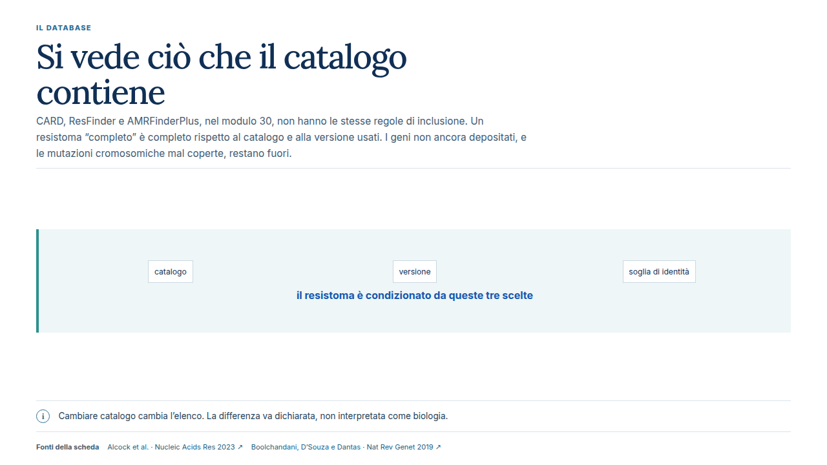
Notes:
IL DATABASE
Si vede ciò che il catalogo contiene
CARD, ResFinder e AMRFinderPlus, nel modulo 30, non hanno le stesse regole di inclusione. Un resistoma “completo” è completo rispetto al catalogo e alla versione usati. I geni non ancora depositati, e le mutazioni cromosomiche mal coperte, restano fuori.
catalogo
versione
soglia di identità
il resistoma è condizionato da queste tre scelte
i
Cambiare catalogo cambia l’elenco. La differenza va dichiarata, non interpretata come biologia.
Fonti della scheda
Alcock et al. · Nucleic Acids Res 2023 ↗
Boolchandani, D’Souza e Dantas · Nat Rev Genet 2019 ↗
Fonti cliccabili:
Alcock et al. · Nucleic Acids Res 2023 ↗: https://doi.org/10.1093/nar/gkac920
Boolchandani, D’Souza e Dantas · Nat Rev Genet 2019 ↗: https://doi.org/10.1038/s41576-019-0108-4
Modulo: Metagenomica e resistoma
Editore: CodexVitae ETS

Slide 5
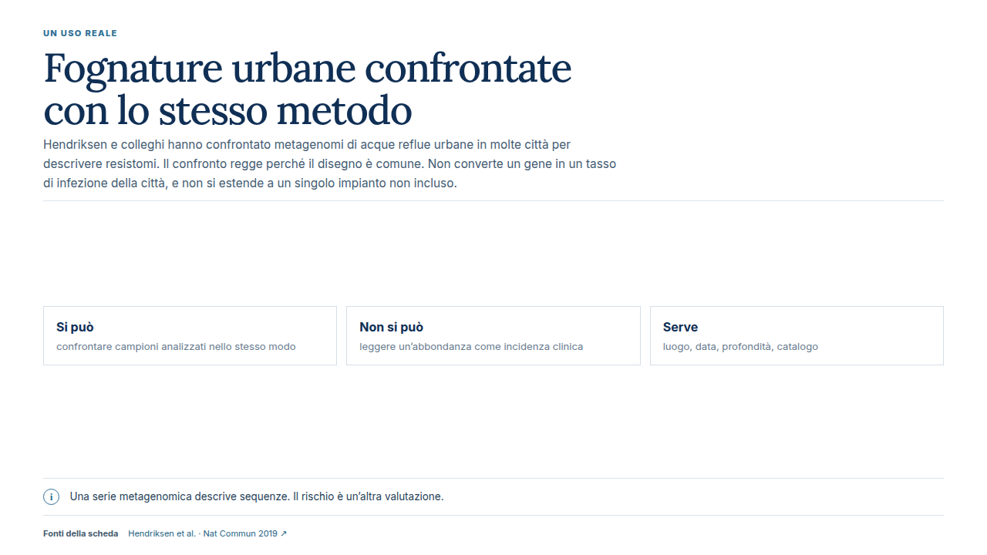
Notes:
UN USO REALE
Fognature urbane confrontate con lo stesso metodo
Hendriksen e colleghi hanno confrontato metagenomi di acque reflue urbane in molte città per descrivere resistomi. Il confronto regge perché il disegno è comune. Non converte un gene in un tasso di infezione della città, e non si estende a un singolo impianto non incluso.
Si può
confrontare campioni analizzati nello stesso modo
Non si può
leggere un’abbondanza come incidenza clinica
Serve
luogo, data, profondità, catalogo
i
Una serie metagenomica descrive sequenze. Il rischio è un’altra valutazione.
Fonti della scheda
Hendriksen et al. · Nat Commun 2019 ↗
Fonti cliccabili:
Hendriksen et al. · Nat Commun 2019 ↗: https://doi.org/10.1038/s41467-019-08853-3
Modulo: Metagenomica e resistoma
Editore: CodexVitae ETS

Slide 6
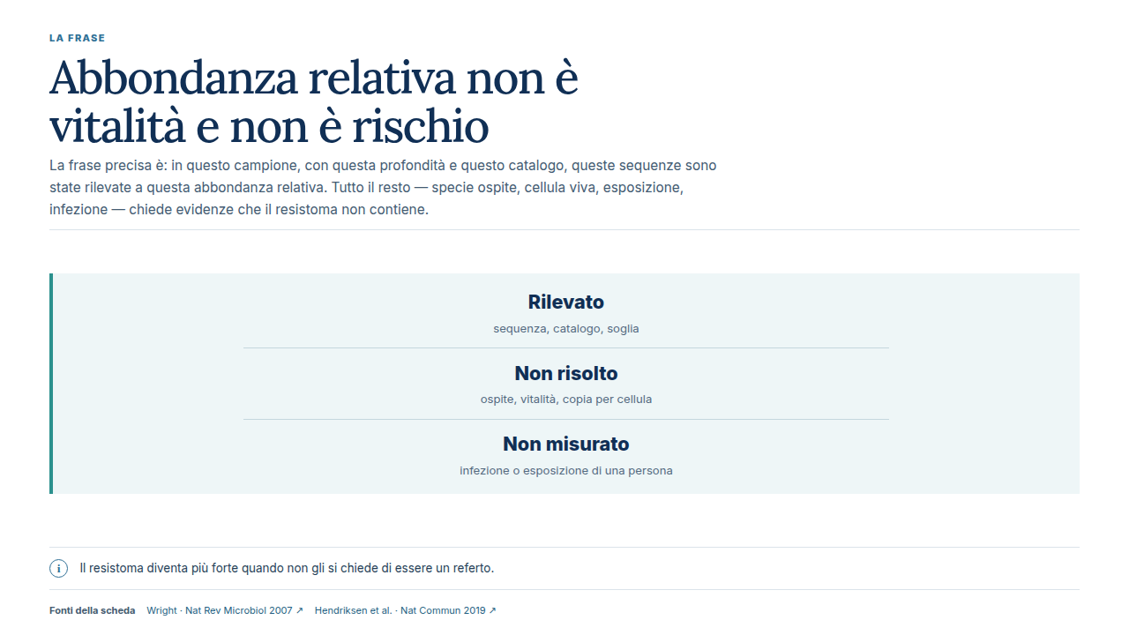
Notes:
LA FRASE
Abbondanza relativa non è vitalità e non è rischio
La frase precisa è: in questo campione, con questa profondità e questo catalogo, queste sequenze sono state rilevate a questa abbondanza relativa. Tutto il resto — specie ospite, cellula viva, esposizione, infezione — chiede evidenze che il resistoma non contiene.
Rilevato
sequenza, catalogo, soglia
Non risolto
ospite, vitalità, copia per cellula
Non misurato
infezione o esposizione di una persona
i
Il resistoma diventa più forte quando non gli si chiede di essere un referto.
Fonti della scheda
Wright · Nat Rev Microbiol 2007 ↗
Hendriksen et al. · Nat Commun 2019 ↗
Fonti cliccabili:
Wright · Nat Rev Microbiol 2007 ↗: https://doi.org/10.1038/nrmicro1614
Hendriksen et al. · Nat Commun 2019 ↗: https://doi.org/10.1038/s41467-019-08853-3
Modulo: Metagenomica e resistoma
Editore: CodexVitae ETS

